Slide 1
Intimidade , Amor e Amizade
Trabalho realizado por:
-André Tomé, nº3
-Iuri Prazeres, nº11
-Ricardo Monteiro, nº24
-Sandro Lopes, nº26

Slide 2
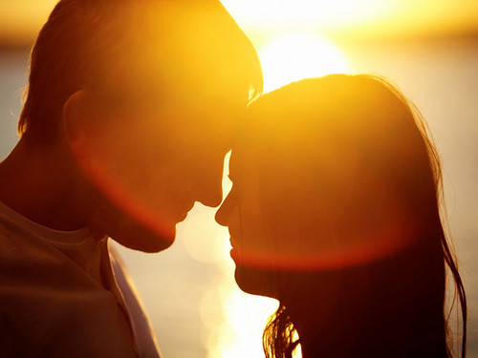
Intimidade
As relações íntimas são um tipo particular de interação social que apresenta características próprias. O seu significado varia de relacionamento para relacionamento e dentro de um mesmo relacionamento ao longo do tempo. A intimidade e relacionamentos saudáveis andam de mãos dadas. Certamente a intimidade é um ingrediente básico em qualquer relacionamento com algum significado: a base da amizade e uma das fundações do amor.

Slide 3
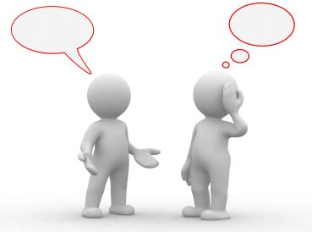
Componentes da interacção íntima
A intimidade implica comunicação, essencialmente direta que pode ser verbal ou não verbal.
As comunicações verbais dos pensamentos e emoções é um elemento fundamental da interação íntima. É através da conversa que partilhamos com o outro as nossas emoções, sentimentos e pensamentos mais íntimos e confidências

Slide 4
As interações não-verbais manifestam de forma mais verdadeira os nossos sentimentos e emoções e, portanto, as nossas relações de intimidade: proximidade física, carícias, o toque, apoiar-se no corpo do outro, a forma como se sorri, como se olha o outro, etc. Por vezes, este tipo de interações manifestam de forma mais verdadeira os nossos sentimentos e emoções.
A forma como se sorri , como se olha para o outro, a cumplicidade dos olhares, os gestos, a forma como se coloca a cabeça, são outras formas de expressão e comunidade entre íntimos. As interações não verbais são emitidas e interpretadas por cada um deles.

Slide 5
Quando falamos de intimidade é importante ter em conta o contexto social, ou seja, a forma como as relações íntimas se exprimem e se exercitam varia com o espaço e o tempo.

Slide 6
Amizade
A amizade é um relacionamento humano que envolve conhecimento mútuo, estima e afeição. Amigos sentem-se bem na companhia uns dos outros e possuem um sentimento de lealdade entre si, ao ponto de colocarem os interesses dos outros antes dos próprios interesses. Os amigos são pessoas muito importantes na nossa vida, sendo irmãos ou mesmo tornando-se irmãos. Podemos contar, desabafar e confiar neles. Além de se divertirem também gostam de trabalhar juntos. A relação de amizade é então uma relação pessoal, informal, voluntaria, positiva, de confiança e lealdade, de longa duração, que facilita os objetivos que os envolvidos querem atingir.

Slide 7
Fatores que determinam a amizade
Idade: Apesar de serem necessárias relações de amizade em qualquer faixa etária, estas são demonstradas e encaradas de forma totalmente distinta.
Na infância, são grandes orientadoras do desenvolvimento cognitivo e socioafectivo, tendo um importante papel da construção da autonomia das crianças. Introduzem-se nas crianças os valores da lealdade, cooperação, afeição e segurança.

Slide 8
Na adolescência, os amigos assumem um papel importantíssimo no processo de socialização e afirmação do indivíduo. As amizades assumem o maior grau de importância e funcionam como centro de apoio numa fase complicada da construção do indivíduo.
Na fase adulta, os amigos não são tão relevantes como na adolescência. A não ser que já advenham de outras fases da vida, não é comum haver muita intimidade. São relações estruturadas e ocupam um lugar muito mais periférico do que a família que, entretanto, se forma.

Slide 9
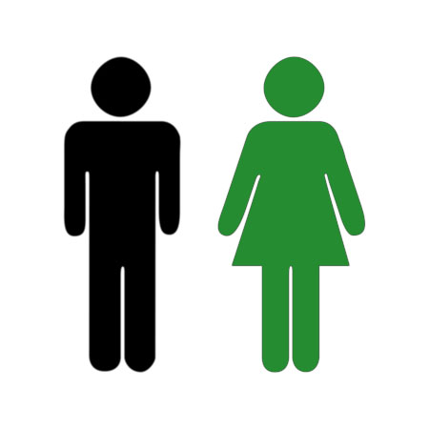
Fatores que determinam a amizade
- Género: Os homens e as mulheres têm formas diferentes de encarar a amizade. As mulheres são muito mais confidentes, íntimas e cúmplices do que a maioria dos homens.

Slide 10
Fatores que determinam a amizade
- Contexto Social: As amizades variam no espaço e no tempo e o significado que lhes atribuímos variam com o tempo e com a cultura em que nos inserimos.
- Características individuais: normalmente, as pessoas tendem a procurar amigos que os entendam, que percebam as suas características psicológicas e que se enquadrem nelas.

Slide 11
Amor
O conceito mais popular de amor envolve, de modo geral, a formação de um vínculo emocional com alguém, ou com algum objeto que seja capaz de receber este comportamento amoroso e alimentar as estimulações sensoriais e psicológicas necessárias para a sua manutenção e motivação. Pode significar afeição, compaixão, misericórdia, ou ainda, atração, paixão, querer bem, satisfação, conquista, desejo, libido, etc.

Slide 12
Tipos de amor
Existem diferentes tipos de amor:
-O Amor apaixonado;
-O Amor companheiro.

Slide 13
Tipos de amor
- O amor apaixonado: romântico, a que correspondem os termos proximidade, fascinação, exclusividade, desejo sexual, preocupação intensa fantasia sobre o outro e emoções relativamente rápidas é um estado de envolvimento muito forte com outra pessoa, em que intervém uma excitação fisiológica, um desejo sexual;

Slide 14
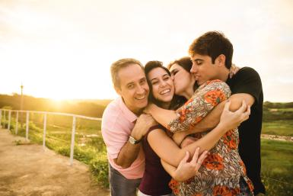
Tipos de amor
- O amor companheiro é um forte afeto que sentimos por um conjunto de pessoas com quem temos relações fortes, por exemplo os nossos pais e outros familiares, os amigos íntimos e outras pessoas muito próximas.

Slide 15
Amizade e amor na adolescência
A adolescência segundo a Teoria do Desenvolvimento Psicossocial de Erikson é o quinto estágio. Esta 5ª idade localiza-se aproximadamente dos 12 aos 18/20 anos, precisamente na idade em que na vertente positiva, o adolescente vai adquirir uma identidade psicossocial, isto é, compreende a sua singularidade, o seu papel no mundo.
O jovem experimenta uma série de desafios que envolvem suas atitudes para consigo, com seus amigos, com pessoas do sexo oposto, amores e a busca de uma carreira e de profissionalização. Na medida em que as pessoas à sua volta ajudam na resolução dessas questões desenvolverá o sentimento de identidade pessoal, caso não encontre respostas para suas questões pode se desorganizar, perdendo a referência.

Slide 16
Erik Erickson afirmava que um indivíduo tinha de construir a sua personalidade durante a adolescência, porém essa construção não era feita de um mesmo modo para todos os adolescentes, ou seja, não era feita de um modo padronizado e linear. Durante esta fase da vida há sempre procura de algo mais, há crises, indecisões, situações conflituosas que têm de ser resolvidas de um modo ou de outro.
Como se sabe, os adolescentes não têm sempre o mesmo tipo de atitudes, ou seja, vacilamos entre vários tipos de identidade, transitando de uns para outros.

Slide 17
Amizades
Se na infância os nossos modelos identificatórios são os pais, na adolescência vão ser os jovens da mesma idade. As relações com os pais têm que mudar para que os adolescentes possam ascender a ideias e afectos próprios. A amizade é muito investida ao nível dos afectos. O melhor amigo do mesmo sexo é normalmente alguém com quem se partilham grandes inquietações. É como um espelho estruturante onde o adolescente se reconhece reflectido, onde se vê crescer. O grupo de pares pode ter como função apresentar modelos de identificação positiva para o adolescente. Erikson refere a certeza que o grupo pode trazer às incertezas do adolescente. No entanto, pode apresentar alguns riscos negativos, sobretudo quando a relação com o grupo é de grande dependência.

Slide 18
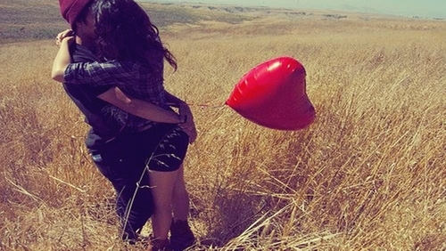
Amor
Também se pode considerar como moratória sexual-afectiva o tempo de namoro, dos flirts, dos pequenos e grandes investimentos amorosos, que permitem vivências e experiências antes de se definirem orientações sexuais e de se poderem fazer escolhas amorosas para uma ligação perspectivada com certa estabilidade e durabilidade. Muitos adolescentes têm uma evolução "truncada" por terem entrado de forma demasiado rápida na vida adulta, sem se terem permitido um amadurecimento interior. Erikson, preocupado com as interacções com o meio envolvente, falou na importância de o jovem ser "reconhecido socialmente" no sentido do seu estatuto.

Slide 19
Moratória psicossocial
Outro dos conceitos de Erik Erikson importantes é o de moratória psicossocial. Esta moratória é "um compasso de espera nos compromissos adultos". É um período de pausa necessária a muitos jovens, de procura de alternativas e de experimentação dos papéis, que vai permitir um trabalho de elaboração interna. Antecipa-se o futuro, exploram-se alternativas, experimenta-se, dá-se tempo… As moratórias são caracterizadas pelas necessidades pessoais, mas também por exigências socioculturais e institucionais. "Cada sociedade e cada cultura institucionalizam uma certa moratória para a maioria dos seus jovens."

Slide 20
Modelo triangular do amor
Segundo o autor Robert Sternberg, o amor tem 3 dimensões, três componentes:
-Intimidade;
-Paixão;
-Compromisso.

Slide 21
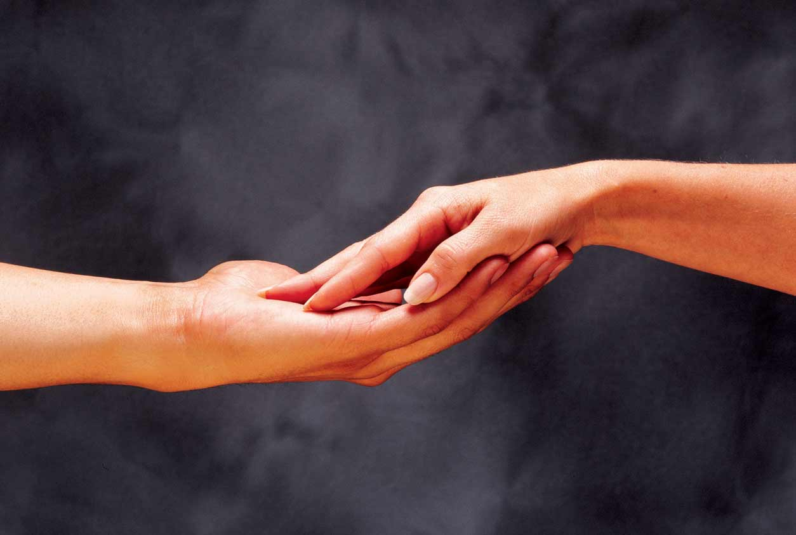
Modelo triangular do amor
- Intimidade: correspondem sentimentos que visam a proximidade emocional, a união, a compreensão mútua e a partilha (componente essencialmente emocional);

Slide 22
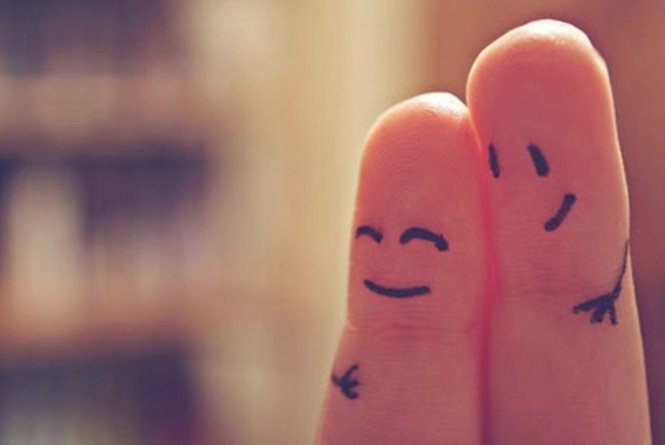
Modelo triangular do amor
Paixão: envolve um intenso desejo sexual, uma vontade irreprimível de estar com o outro (componente essencialmente motivacional);

Slide 23
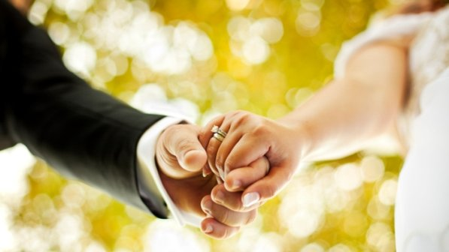
Modelo triangular do amor
- Compromisso: corresponde a intenção de um comprometimento em manter uma relação amorosa (componente essencialmente cognitiva).

Slide 24
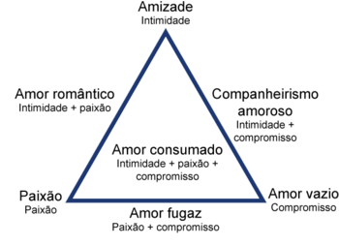
Formas de amor
Os três componentes, pictoricamente representados pelas vértices de um triângulo, interagem entre si e as ações resultantes dessas reações, a fim de formar sete diferentes tipos de experiências amorosas. O tamanho do triângulo é usado para representar a "quantidade" de amor - quanto maior o triângulo, "maior" o amor. O formato do triângulo indica o "estilo" do amor, que pode variar com o curso do relacionamento.

Slide 25
O amor romântico: combinação de intimidade e paixão, o casal é atraído, mas não há nenhum compromisso entre eles.
Paixão: só paixão encontrada, pode ser um apaixonado, um amor obsessivo à primeira vista.
Amor Ilusório: aqui encontrámos a paixão e o compromisso, que pode ser um romance, um casamento apressado em que não há tempo para aparecer a intimidade.
Amor vazio: só há compromisso, pode ser preso em relacionamentos onde a paixão e a intimidade se foram após a passagem do tempo.
O amor social ou conjugal: intimidade e compromisso, este tipo de amor aparece em relações longas onde a paixão morreu e aparece um relacionamento amigável.
Carinho e simpatia: só aparece a intimidade, uma amizade verdadeira, sem paixão ou compromisso.
Amor consumado: amor contido completa os três componentes: paixão, intimidade e compromisso, é relativamente fácil de obter, mas difícil de manter.

Slide 26
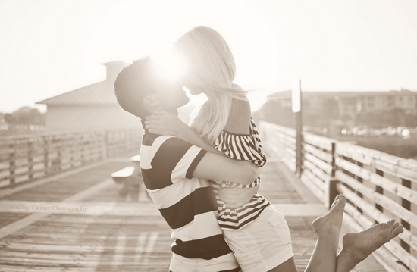
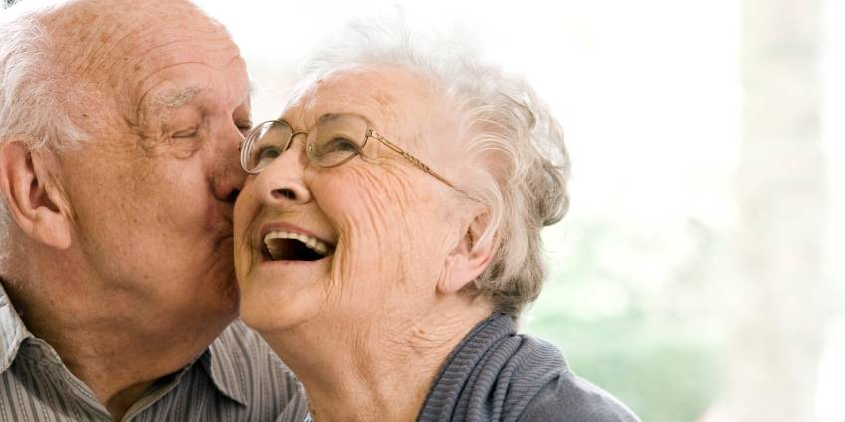
Representações do amor
Na Fotografia
O amor pode representar-se na fotografia através de fotos com quem nós gostamos. Pode-se demonstrar através de atos afetivos como beijos ou abraços, ou então apenas através de um simples olhar.

Slide 27
Representações do amor
No Cinema
No cinema representa-se o amor na maior parte das vezes através de filmes românticos em que duas pessoas que se amam tentam estar juntas mesmo quando tudo diz que não deviam. Mostra que não devemos desistir de quem amamos e lutar até à ultima oportunidade por essa pessoa.

Slide 28
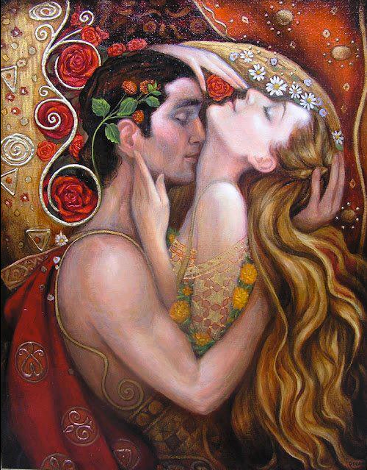
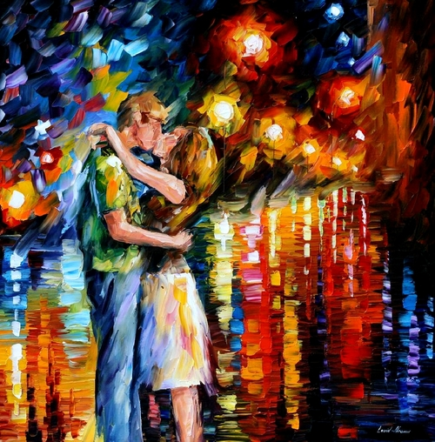
Representações do amor
Na Pintura
Na Pintura o amor pode ser representado, tal como na fotografia, por atos afetivos, como beijos , abraços e olhares mas é exprimida de outra forma porque somos realmente nós que criamos essa “foto” e os seus elementos. Também pode ser demonstrado através de certas cores que se associam facilmente ao amor , como o vermelho.

Slide 29
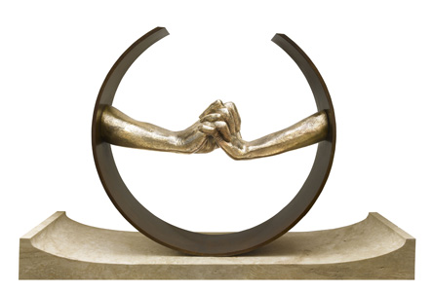
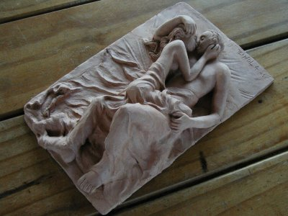
Representações do amor
Na Escultura
Na escultura o amor representa-se na maior parte das vezes através da sexualidade, através de esculturas de pessoas a demonstrar atos afetivos, a beijarem-se e agarrarem-se, na maior parte dos casos sem roupa.

Slide 30
Representações do amor
Na música
Na música o amor representa-se através de músicas românticas em que o cantor, na maior, parte das vezes dirige a música a alguém e enumera as suas qualidades e diz o porquê de se ter apaixonado e continuar apaixonado por essa pessoa, de uma forma bastante romântica.

